Slide 1
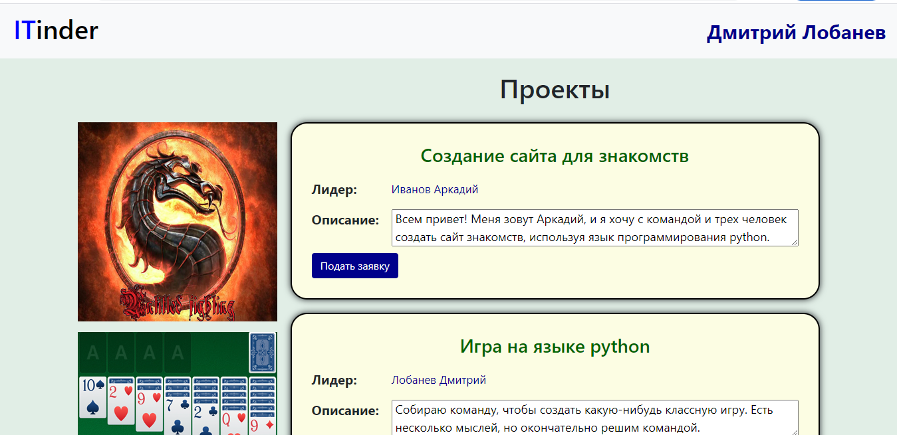
Проект «Веб-сайт ITinder»
Выполнили:
Лобанев Дмитрий и Филимонов Дмитрий
Яндекс лицей 2020 - 2021

Slide 2
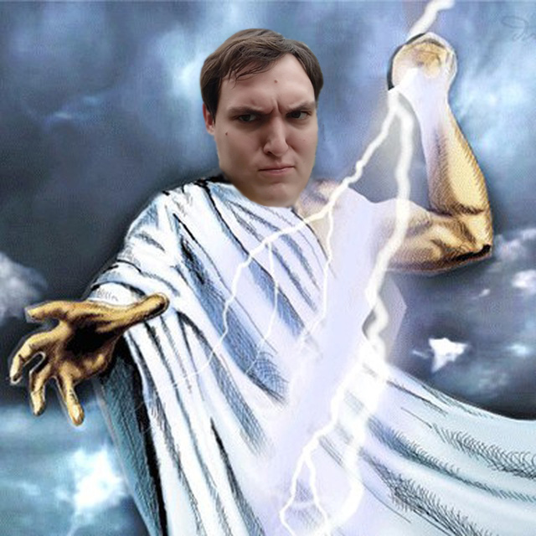

Идея проекта

Slide 3
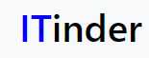

Начало работы

Slide 4
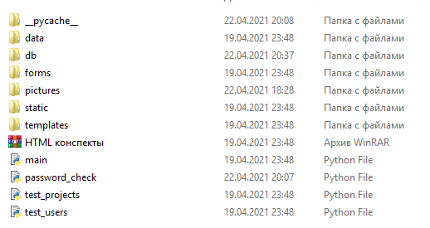

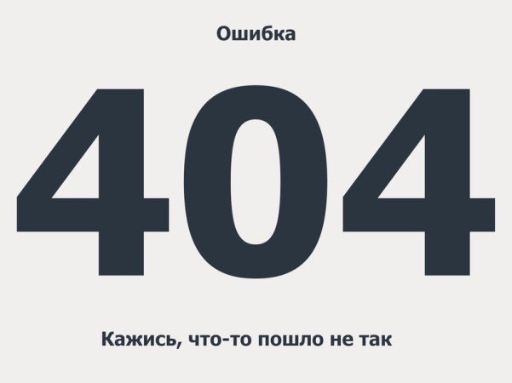

После начального этапа началось самое интересное…
Огромное количество ошибок…
Множество файлов

Slide 5

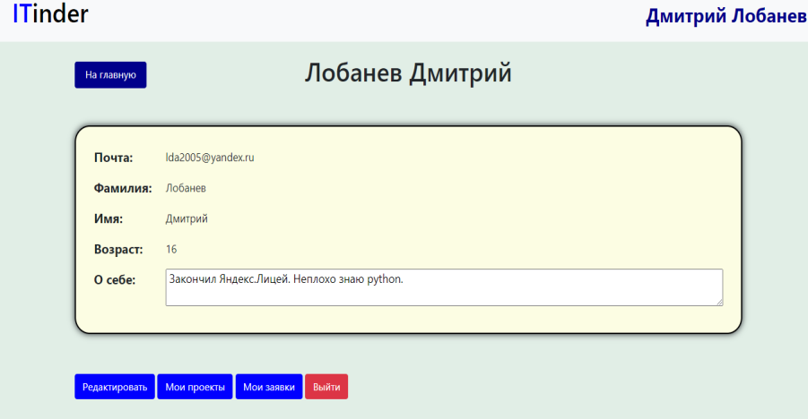
После начального этапа началось самое интересное…
Часть 2
Много работы…

Slide 6
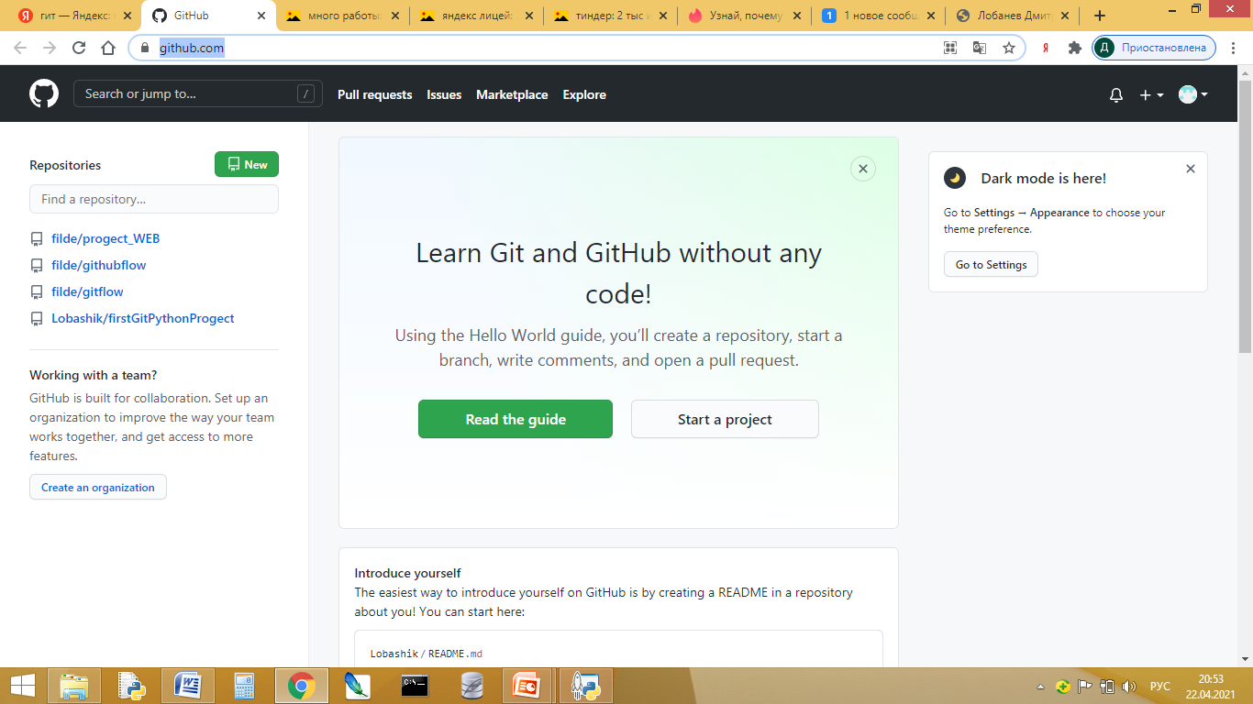
Самым крутым помощником стал https://github.com/

Slide 7


И какая же была радость, когда мы закончили!!!)
Спустя бессонные ночи(((

Slide 8
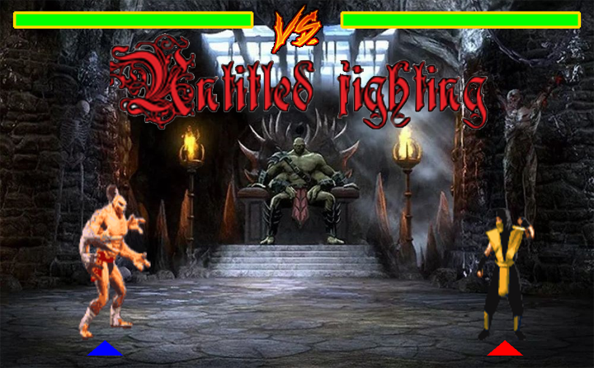
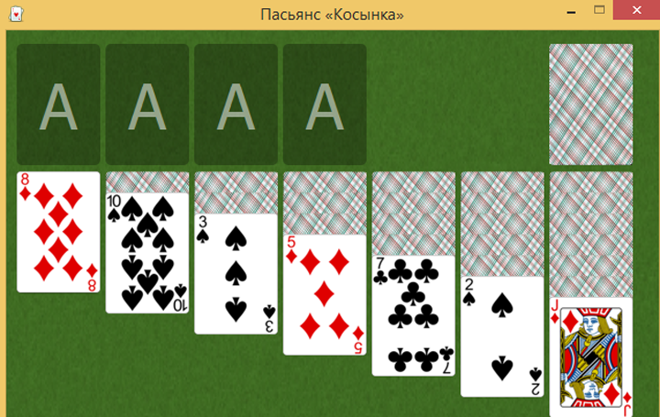

Ну и какой сайт без рекламы?

Slide 9
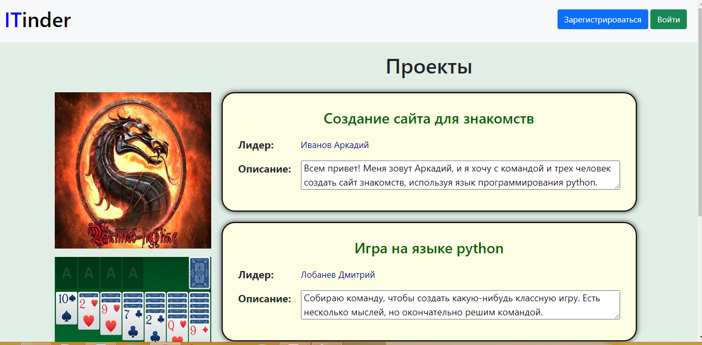
И вот что у нас получилось!!!
Давайте посмотрим!

